Slide 1
Distributed and Collaborative Software Evolution Analysis with Churrasco
Marco D’Ambros
Michele Lanza
ACM Science of Computer Programming Journal Abril 2010
Pedro Araujo Pires

Slide 2
Introdução
Análise da evolução de um software é uma atividade complexa
Modelar a evolução de sistemas implica:
  na obtenção de dados de repositórios de software, como Git ou SVN
  no parsing dos dados para extrair as informações relevantes
  popular os modelos que serão usados para as análises.
Ferramentas de apoio à análise da evolução de um software devem esconder essas tarefas dos usuários.

Slide 3
Introdução
Alem disso, essas ferramentas devem quebrar a complexidade das informações analisadas.
Qualquer ferramenta de análise de evolução de software deveria ter as seguintes características:
  Modelo flexível
  Acessibilidade
  Armazenamento incremental de resultados
  Suporte para colaboração

Slide 4
Churrasco
Esconde as tarefas de obtenção e processamento de dados dos usuários.
Possui um mecanismo de persistência extensível e flexível.
Permite análise colaborativa ao permitir que os usuários insiram anotações nos dados analisados.
Armazena os resultados em um banco de dados central, permitindo que outros usuários tenham acesso a resultados anteriores.

Slide 5
Churrasco Components
Meta-modelo evolucionário extensível
  Descreve a representação interna da evolução dos sistemas de software.
Meta-base
  Provê persistência relacional para ler/escrever do banco de dados
  Utiliza Moose para gerar uma representação do código fonte baseada no modelo FAMIX.
Módulos Bugzilla e SVN
  Busca e processa dados de repositórios Bugzilla e SVN.

Slide 6
Churrasco Components
Módulo de visualização
  Permite a análise de sistemas criando visualizações que utilizam Scalable Vector Graphics (SVG) interativos.
Módulo de anotações
  Permite análise colaborativa ao permitir adicionar anotações nas entidades sendo analisadas.
  Comunicação com o módulo de visualizações, para retratar as anotações dentro das visualizações.

Slide 7
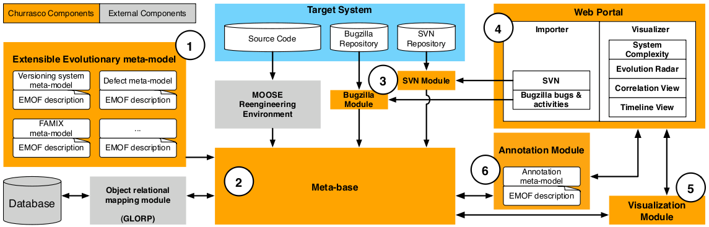
Churrasco - Arquitetura

Slide 8
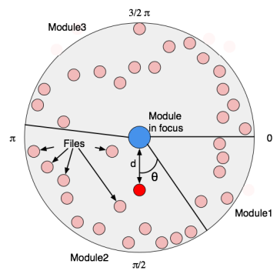
Churrasco - Visualizações
Evolution Radar

Slide 9
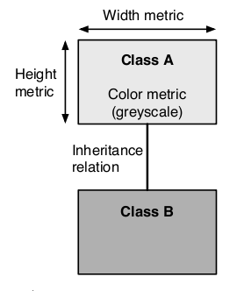
Churrasco - Visualizações
System Complexity

Slide 10
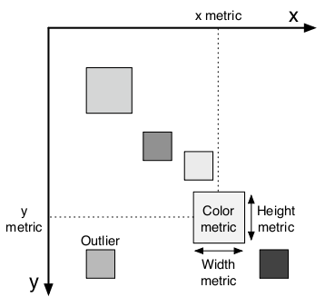
Churrasco - Visualizações
Correlation View

Slide 11
Churrasco
Churrasco in action
Cenário:
Michele e Marco estudando ArgoUML
Michele analiza o sistema inteiro
Marco foca no pacote model

Slide 12
Churrasco
Churrasco in action
System Complexity View
Marco cria uma anotação dizendo que a classe FacadeMDRImpl, do pacote model, apresenta sintomas de bad design: - 350 métodos - 3400 LOC - 3 atributos - Única classe que implementa a interface Facade
Michele adiciona uma segunda anotação dizendo que a observação de Marco é válida para o sistema inteiro, e que a classe FacadeMDRImpl é a que possui maior número de métodos no sistema inteiro.

Slide 13
Churrasco
Churrasco in action
Churrasco
Churrasco in action
Churrasco
Churrasco in action
System Complexity View
Marco vê que várias classes na hierarquia da classe Factory implementam a interface Factory e também herdam de classes que pertencem à hierarquia da AbstractModelFactory.
Essas informações não estão disponíveis para Michele, que as descobre selecionando as entidades anotadas por Marco, e lendo as anotações.
Esses problemas de design sempre estiveram presentes no sistema?

Slide 14
Churrasco
Churrasco in action
Churrasco
Churrasco in action
Churrasco
Churrasco in action
Evolution Radar
Representa as dependências de um módulo em um período específico de tempo.
  Proximidade com o centro indica maior acoplamento com o módulo representado.
  Tamanho indica número de mudanças no intervalo sendo analisado.
Marco está olhando para o período 2004-2005 e Michele para 2005-2006.

Slide 15
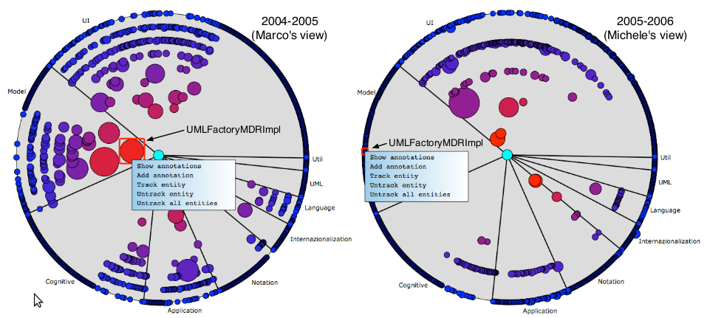
Churrasco
Churrasco in action
Churrasco
Churrasco in action
Churrasco
Churrasco in action
Evolution Radar

Slide 16
Churrasco
Churrasco in action
Churrasco
Churrasco in action
Churrasco
Churrasco in action
Evolution Radar
Marco seleciona a classe UMLFactoryMDRImpl, que é a maior e a mais próxima do centro.
Marco adiciona uma anotação dizendo que essa classe é perigosa, dado que ela possui um alto acoplamento com um módulo diferente (Diagram) do qual ela faz parte (Model).
Michele vê as anotações de Marco e percebe que na sua visualização a classe UMLFactoryMDRImpl não está acoplada com o módulo Diagram. Ele então adiciona uma anotação dizendo que a classe não é perigosa, pois o acoplamento diminui ao longo do tempo.

Slide 17
Churrasco
Churrasco in action
Churrasco
Churrasco in action
Churrasco
Churrasco in action
Churrasco
Churrasco in action
Churrasco
Churrasco in action
Churrasco
Churrasco in action
Este cenário mostra que:
O conhecimento adquirido através da análise da evolução de um sistema pode ser construído de forma incremental.
Diferentes usuários em diferentes locais podem colaborar.
Várias técnicas de visualização podem ser combinadas para melhorar a análise.
Porém:
Só houveram dois participantes,
que eram os desenvolvedores da ferramenta,
e que possuiam conhecimento prévio sobre o sistema analisado.

Slide 18
Experimentos
Objetivos:
Avaliar se o Churrasco provê suporte para colaboração durante análise da evolução de um sistema.
Testar a usabilidade da ferramenta.
Testar a escalabilidade da ferramenta em termos do número de participantes.

Slide 19
Experimento 1
Tarefa:
Utilizar as visualizações System Complexity e Correlation View para:
Descobrir classes onde é necessário algum esforço de reengenharia (e explicar porquê).
Descobrir classes que impactam muitas partes do sistema caso modificadas, e explicar porquê.
Sistema:
JMol, um visualizador 3D de estruturas químicas.
~ 900 classes

Slide 20
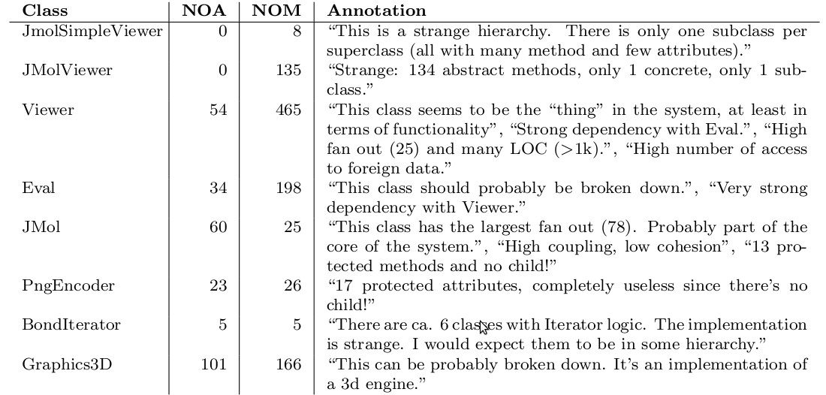
Experimento 1
Anotações:

Slide 21
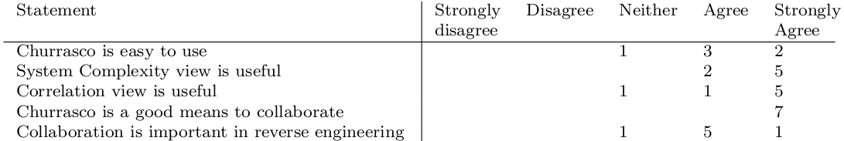
Experimento 1
Respostas:

Slide 22
Resultados
Participantes acharam as visualizações úteis para a realização das tarefas.
Churrasco escalou bem com 8 participantes acessando o mesmo modelo através do portal web, sem problemas de performance.

Slide 23
Experimento 2
Cenário:
Alunos de graduação desenvolveram aplicativo web em smalltalk.
Última semana de desenvolvimento foi somente para refatoração.
Grupo de 4 alunos:
  1 líder, identifica potenciais classes para refatoração.
  3 alunos responsáveis por ver em detalhes as indicações do líder.
Tarefas:
Usar as visualizações System Complexity e Correlation View para identificar quais partes do sistema deveriam ser refatoradas.

Slide 24
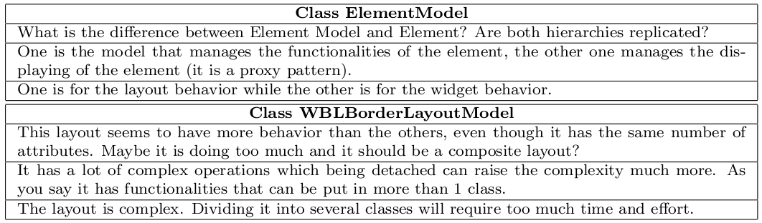
Experimento 2

Slide 25
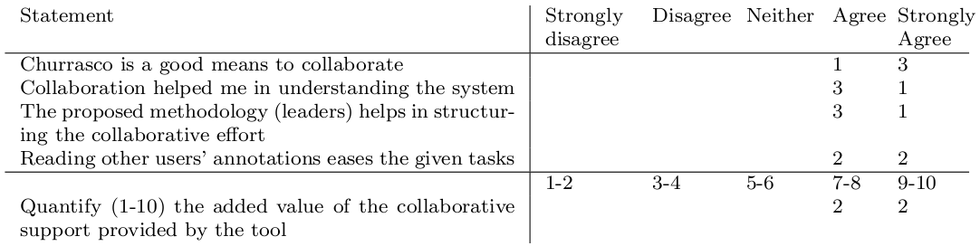
Experimento 2

Slide 26
Resultados
Colaboração ajudou os participantes a entenderem melhor o sistema.
O uso de anotações tornou mais fácil a tarefa de encontrar potenciais candidatos à refatoração.

Slide 27
Conclusões
Principais features do Churrasco:
Possui um meta-model flexível.
Como todo o processo é feito através do portal web, é acessível através de qualquer navegador, sem necessidade de instalação ou configuração.
Resultados são armazenados em um banco de dados central, gerando resultados incrementais das análises feitas.
Provê suporte para análises colaborativas, como foi mostrado com os experimentos.
Aplicações web introduzem novas formas de interação com sistemas, abrindo assim novas portas para a pesquisa.

Slide 28
Trabalhos futuros
Extender a ferramenta.
  Extrair informações de listas de emails
Fazer mais experimentos.
  Experimento quantitativo sobre a utilidade do Churrasco.
  Experimento qualitativo (entrevistas) sobre a utilidade e usabilidade do Churrasco.

